Slide 2
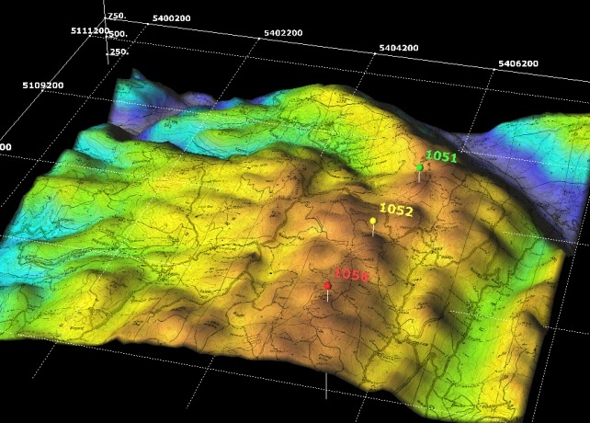
سامانه های اطلاعات جغرافیایی

Slide 3
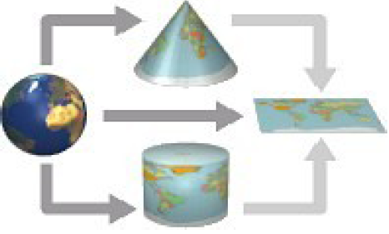
سیستمهای تصویری و سیستمهای مختصات
کلیات
سیستمهای تصویری
Projection
Coordinate System
پروجکشن عبارت است از تبدیل مختصات نقاط از سامانه مختصات سه بعدی به یک سامانه مختصات دو بعدی
این سامانه دارای دو محور x و y و جایگاه مبدا مختصات است.

Slide 4
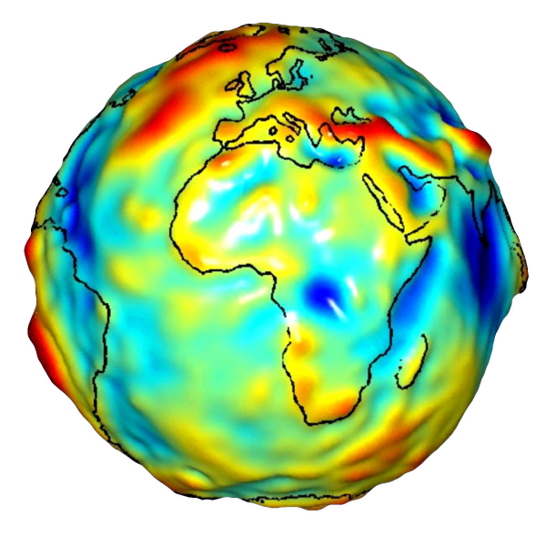
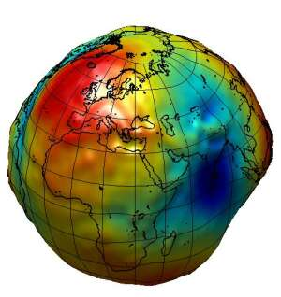
شکل زمین
کلیات
سیستمهای تصویری
با توجه به تبدیل هندسی شکل سه بعدی زمین به سطح دو بعدی در فرآیند پروجکشن، نیاز است در ابتدا یک شکل هندسی قابل محاسبه برای زمین فرض شود.
زمین به دلیل داشتن نیروي ثقل متفاوت در مناطق مختلف و ناهمواري هاي سطح آن به صورت کروي نیست بلکه حالت بیضیگون (بیضوی) دارد.
شکل زمین بیضوی کامل نیز نیست و ناهمواری های آن را از حالت بیضوی خارج نموده اند.

Slide 5
انواع سیستمهای مختصاتی
کلیات
سیستمهای تصویری
سیستم هاي مختصات جغرافیایی به دو دسته تقسیم می شوند:
شکل بیضوی برای زمین سه بعدی (الیپسوئید یا Ellipsoid )
شکل کروی برای زمین سه بعدی( کره یا Sphere)
شکل زمین به یک بیضوي بسیار نزدیکتر است، لذا در بسیاري از مواقع و در کارهاي با مقیاس بزرگتر و دقیقتر، لازم است سیستم مختصات جغرافیایی (نصف النهارات و مدارات) بر روي یک بیضوي تعریف گردد.
با این وجود با توجه به اختلاف ناچیز دو شعاع بیضوی (حداکثر حدود 43 کیلومتر) در بعضی مواقع (معمولاً در کارهاي با مقیاس کوچک مانند 1:5000000) زمین می تواند به عنوان کره در نظر گرفته می شود. در کارهاي با مقیاس 1:1000000 و بزرگتر می بایست حتماً از بیضوي استفاده کرد چرا که خطاي ناشی از کره و در نظر گرفتن زمین در این مقیاسها قابل قبول نمی باشد.

Slide 6
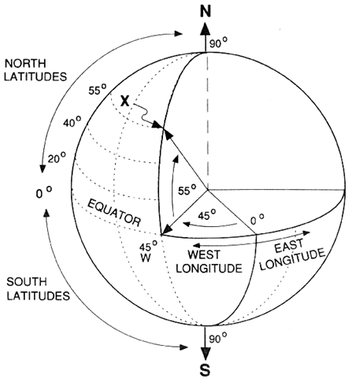
سیستمهای مختصات کروی
کلیات
سیستمهای تصویری
Geographic Coordinate System (GCS)
یک سیستم مختصات جغرافیایی شامل واحد اندازه گیري زاویه (معمولا درجه)، یک نصف النهار مبدا (معمولاً گرینویچ)، مدار استوا و یک نقطه مرکزی کره و جهت شمال جغرافیایی است.
زمین بر اساس درجه طولی و عرضی تعریف میگردد، که به نام مختصات جغرافیایی شناخته میشود.

Slide 7
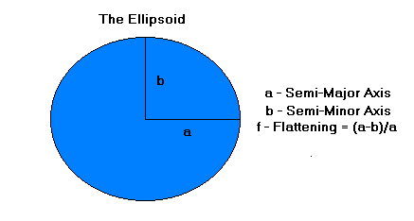
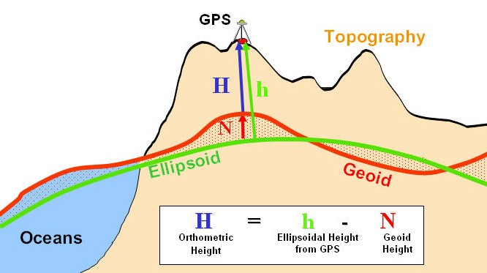
سیستمهای مختصات بیضوی
کلیات
سیستمهای تصویری
شکل یک بیضی با دو شعاع تعیین می گردد، شعاع بزرگ و شعاع کوچک
با گردش یک بیضی حول محور کوچک، یک بیضوي شکل می گیرد.
یک بیضوی با محور کوچک (a) و بزرگ آن (b) تعریف میشود.
گاهی بجای محور بزرگ از ضریب تسطیح یا f و معکوس این ضریب استفاده میشود.
(a-b)/a = f

Slide 8
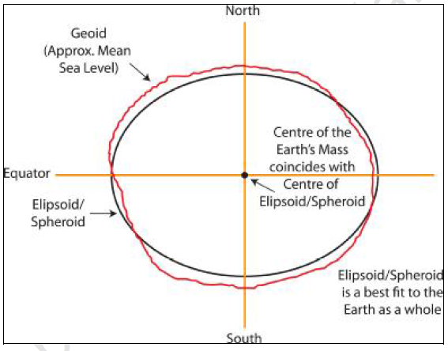
انتخاب سیستم مختصات
کلیات
سیستمهای تصویری
براي شبیه سازي دقیق شکل و ابعاد زمین در قالب سیستم مختصات جغرافیایی، لازم است یک بیضوي با ابعاد مناسب به گونه اي تعریف گردد که منطبق با شکل واقعی زمین (سطح ژئوئید) گردد.

Slide 9
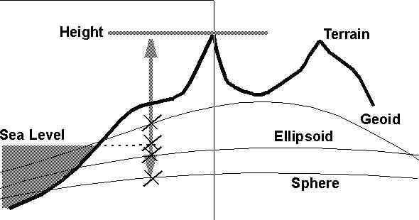
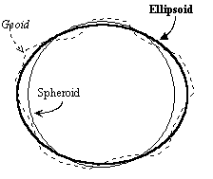
انتخاب سیستم مختصات
کلیات
سیستمهای تصویری
اما از آنجایی که شکل واقعی زمین به صورت یک بیضوي منظم نمی باشد، بنابراین هنگامی که یک بیضوي را بر زمین منطبق می کنیم، ممکن است یک منطقه بر روي زمین، کاملاً منطبق با این بیضوي شود اما براي منطقه اي دیگر، این تطابق وجود نداشته باشد.
لذا براي اینکه به دقتهاي بالاتري دست یابیم، براي هر منطقه و یا کشوري، بیضوي خاص آن منطقه تعریف می گردد، به گونه اي که این بیضوي بیشترین تطابق را با آن منطقه داشته باشد.

Slide 10
(Datum) دیتوم
کلیات
سیستمهای تصویری
در حالی که یک بیضوي، شکل زمین را تقریب می زند، یک دیتوم محل قرارگیري آن بیضوي را نسبت به مرکز زمین مشخص می کند.
در گذشته، دیتوم ها بصورت محلی و براي ایجاد بهترین انطباق با سطح ژئوئید در یک ناحیه مشخص، تعریف می گردید.
در گذشته در ایران، دیتوم European 1950 با بیضوی مبنای International 1909 بکار گرفته شده است.
در سالهاي اخیر با گسترش فن آوري ماهواره اي، دیتومهاي با دقت و همخوانی بالا با کره زمین برای اندازه گیری های جهانی توسعه داده شده اند که معروفترین آنها WGS 84 است
بسیاري از کشورهاي دنیا و از جمله در کشور ما، این دیتوم با بیضوي به همین نام، مبناي تهیه و تولید نقشه ها می باشد.

Slide 11
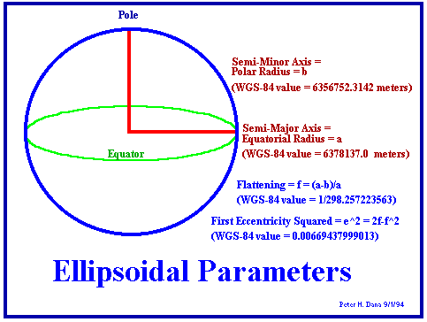
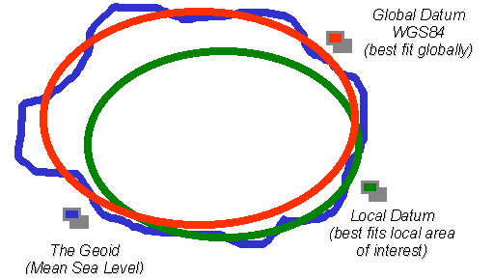
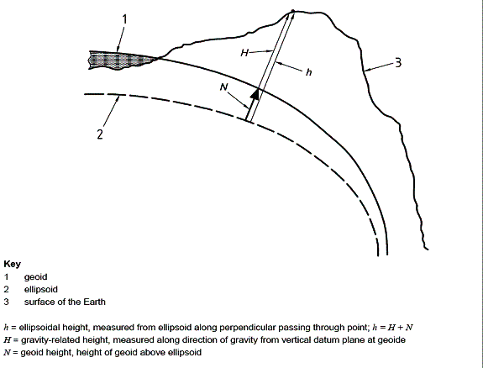
بیضوی و دیتوم WGS84
کلیات
سیستمهای تصویری
پس از تعیین دیتوم برای سنجش ارتفاع(بعد سوم) از فاصله زمین تا ژئوئید استفاده می شود
(فاصله اورتومتریک)

Slide 12
سیستمهای تصویر یا Projections
کلیات
سیستمهای تصویری
سیستمهای مختصات به منظور تعریف موقعیت بر روی کره زمین بکار میروند(Coordinate Systems).
در تهیه نقشه نیاز است زمین سه بعدی بر روی کاغذ دو بعدی تصویر شود(Projection).
نمایش سطح زمین بر روي یک سطح صاف باعث تغییراتی در شکل، سطح، فاصله و یا جهت می شود.
یک سیستم تصویر نقشه با استفاده از روابط ریاضی، مختصات کروي را به مختصات سطح صاف تبدیل می کند.
هر سیستم تصویري براي کمینه کردن تغییرات یک یا دو عدد از این پارامترها (شکل، مساحت، فاصله و جهت) طراحی شده است. مثلاً یک سیستم تصویر مساحت را حفظ می کند اما شکل را تغییر می دهد.

Slide 13
انواع سیستمهای تصویری
کلیات
سیستمهای تصویری
سیستم هاي تصویر هم شکل (Conformal)
Lambert Conformal Conic, UTM, Mercator
سیستم هاي تصویر هم مساحت (Equivalent))
Albers equal-area conic, Lambert azimuthal equal-area
سیستمهای تصویر هم فاصله (Equidistant)
Sinusoidal
سیستم هاي تصویر هم جهت (امتداد واقعی) (True-direction)
Lambert azimuthal (equal-area)

Slide 14
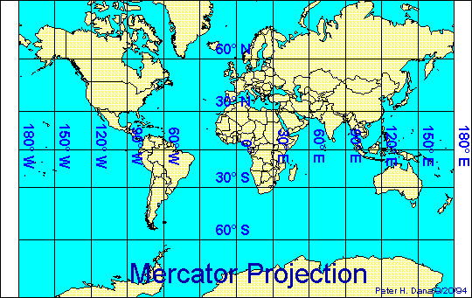
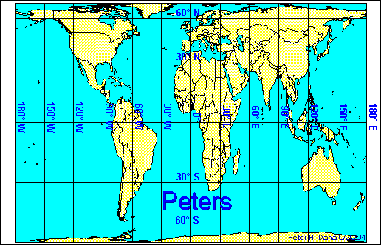
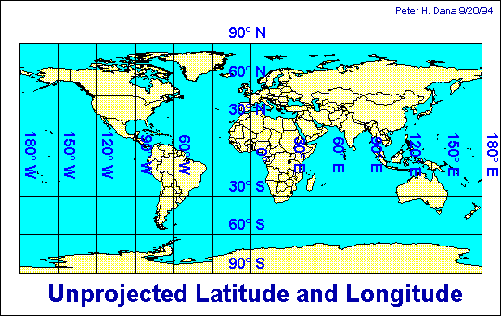
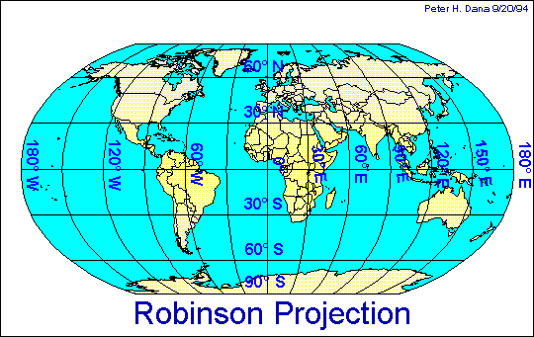
انواع سیستمهای تصویری
کلیات
سیستمهای تصویری
هم شکل
هم مساحت
هم فاصله
هم جهت

Slide 15
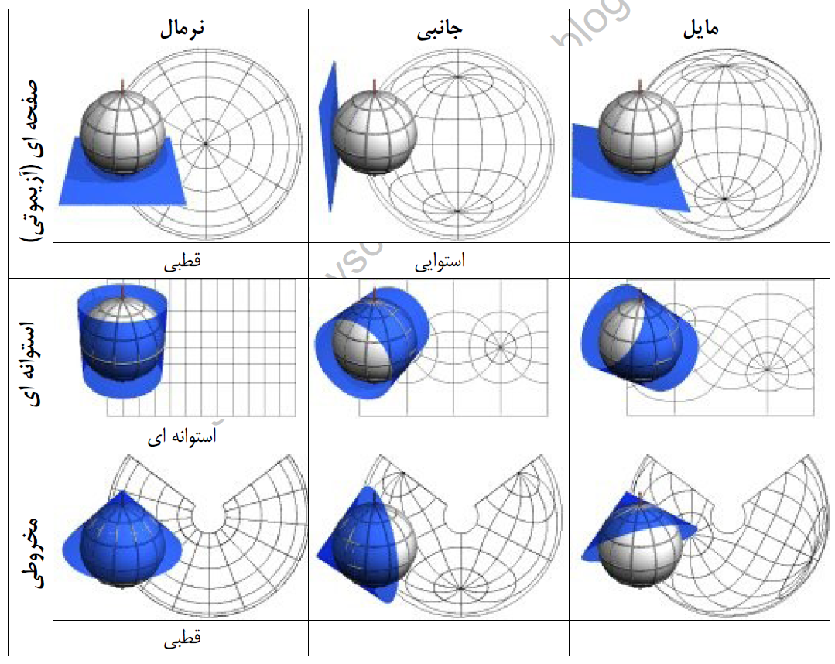
انواع سیستمهای تصویری
کلیات
سیستمهای تصویری

Slide 16
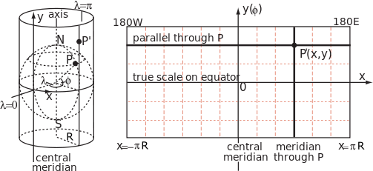
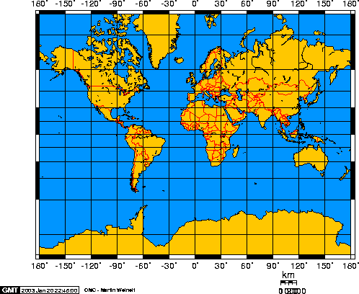
متداولترین سیستمهای تصویر در ایران
مرکاتور
نصف النهارها و مدارها با زاویه قائم یکدیگر را قطع میکنند.
معمولاً سازمان نقشه برداري از این سیستم تصویر براي تهیه چارتهاي دریایی استفاده می کند.
چرا که در ایران جهت های نقشه واقعی است و می توان خطوط کشتیرانی را بر روي آنها براحتی ترسیم نمود.
تنها مشکل این سیستم تصویر در عدم توانایی تصویر کردن مناطق قطبی می باشد که البته در دریاهاي ما چه در جنوب و چه در شمال مشکلی از این بابت وجود ندارد.
کلیات
سیستمهای تصویری

Slide 17
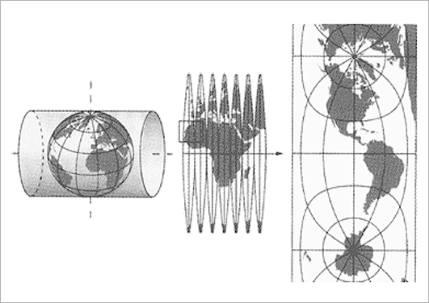
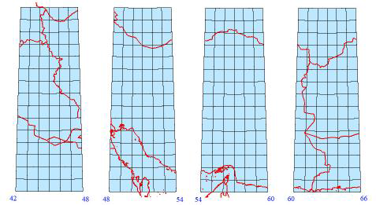
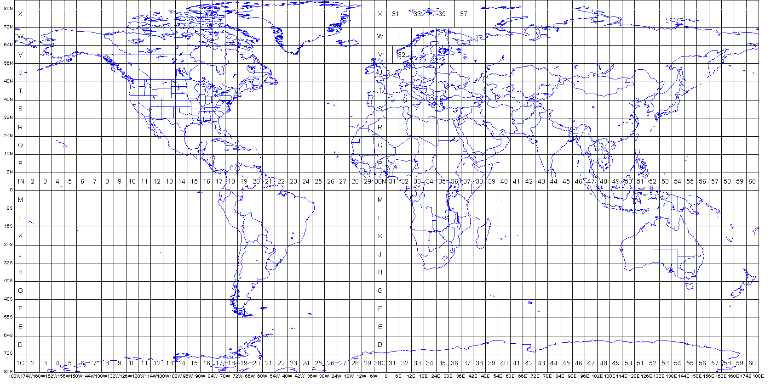
متداولترین سیستمهای تصویر در ایران
مرکاتور معکوس جهانی یا UTM
این سیستم مختصات از بهترین سیستمهاي تصویر از نظر خطاها و اعوجاجات چه در اشکال و چه در جهتها و مساحتها می باشد.
ایران در چهار زون 40 ،39 ،38 و 41 قرار گرفته است.
کلیات
سیستمهای تصویری

Slide 18
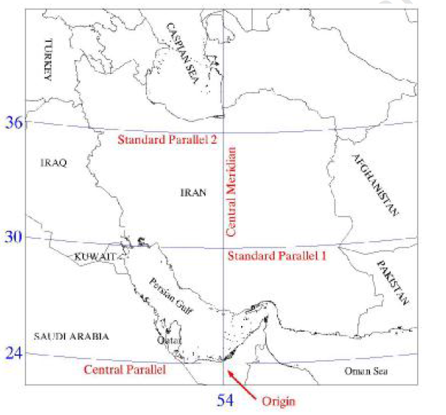
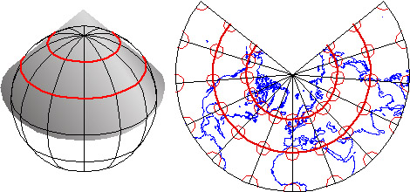
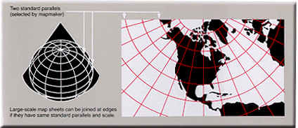
متداولترین سیستمهای تصویر در ایران
سیستم مختصات لامبرت هم شکل (Lambert Conformal Conic)
کلیات
سیستمهای تصویری
برای کل ایران قابلیت نمایش دارد.
Projection: Lambert Conformal Conic
Ellipsoid: International 1909 or WGS 84
Datum: European 1950 or WGS 84
False Easting: 2000000
False Northing: 40000
Central Meridian: 54
Latitude of Origin: 24
Scale Factor: 1
Standard Parallel 1: 30
Standard Parallel 2: 36

Slide 19
کلیات
پایان فصل دوم

